Slide 1
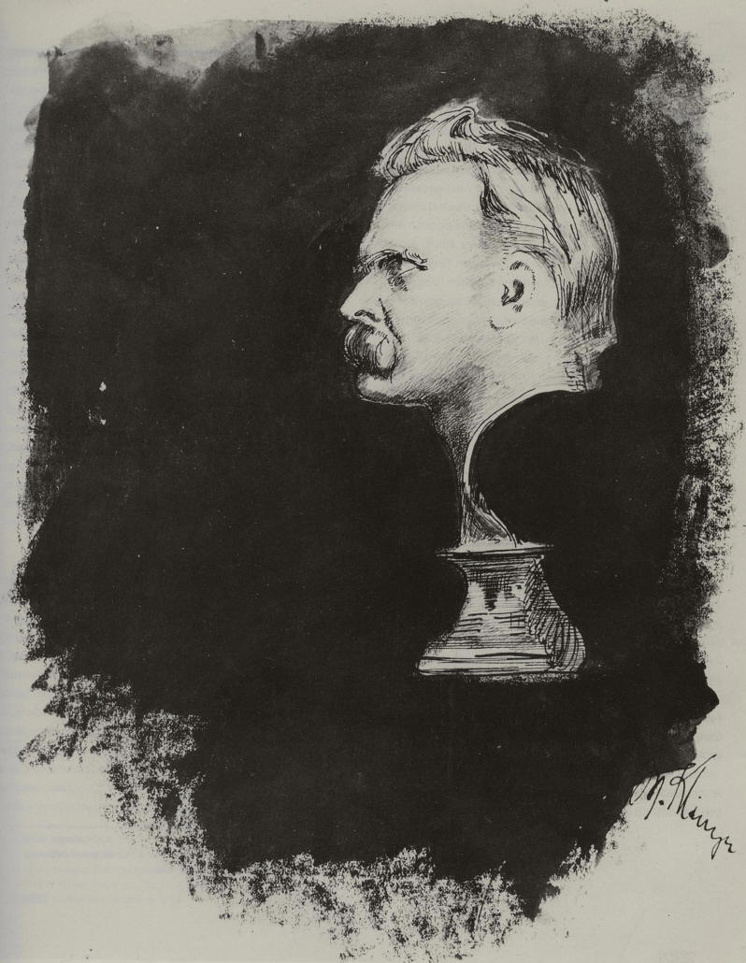
Also sprach Zarathustra -
Tako je govoril Zaratustra
Martin Soban, 3.Ga

Slide 2
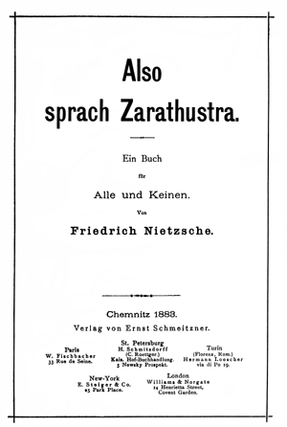
Also sprach Zarathustra
Friedrich Wilhelm Nietzsche
filozofski roman
štirje deli med leti 1883-1885
teme:
  Nadčlovek – übermensch
  Večno ponavljanje
  Volja do moči
  Kritike krščanstva

Slide 3
Also sprach Zarathustra
knjiga je skrivnostna
dvoumna in zelo hitro napačno razumljena
zgodba:
  govori o perzijskem mislecu in ustanovitelju nauka starih Irancev – Zaratustri
  prave resnice in nauki
  pot do spoznanja

Slide 4
Volja do moči – Der Wille zur Macht
temeljna sestavina človeške narave
volja do moči je psihološko dejanje vsakega človekovega dejanja in je poudarjena z samopremagovanjem in samoizboljšanjem
nadčlovek

Slide 5
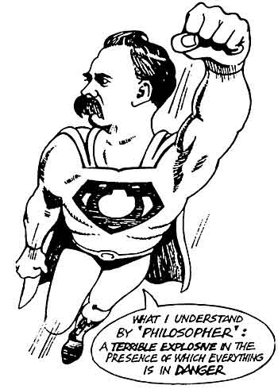
Nadčlovek – Übermensch
samosvoj posameznik, ki dosega
svojo polno moč
tisti, ki se povzpne iz “črede”
zmožen oblikovanja novih
moralnih vrednot

Slide 6
Večno ponavljanje
večno ponavljanje je ideja, da se bodo vsi dogodki, ki so se zgodili, ponovili
to služi tudi kot test za nadčloveka
nadčlovek ne obžaluje dejanja in življenje ljubi
večno ponavljanje si lahko razlagamo kot nekakšno karmo ali Nietzsche-jev pogled na pekel

Slide 7

Kritike krščanstva – “Bog je mrtev”
kritika dobrega in zla
vere v posmrtno življenje
cilj nadčloveka
Bog je mrtev - "... ne vtikajmo več glave v pesek nebeških reči, temveč jo nosimo svobodno, glavo sveta, ki svetu daje smisel... O, bratje, Bog, ki sem ga ustvaril, je bil delo in blaznost človeka, kakor vsi bogovi... Samo trpljenje in nezmožnost sta ustvarila vse svetove tam onkraj... Vse predobro poznam te Bogu podobne: hočejo, naj verjamemo vanje in naj je dvom greh." (Nietzsche, 1974)

